Slide 1

الجمهوريّة العربيّة السوريّة
جامعة حمص
الكلية التطبيقية
قسم التدفئة والتكييف والتبريد
ورشة عمل 18/12/2025
محور التكييف والتبريد والطباعة ثلاثية الأبعاد
Air conditioning refrigeration and 3D printing
إعداد الدكتور المهندس : نسيم أحمد الضّاهر

Slide 2
1- محور التكييف والتبريد
الهدف الأساسي من التكييف هو خلق جو مناسب داخل المكان بحيث يشعر الكائن الحي بالراحة ويتمكن من أداء عمله ودوره بأعلى إنتاجية ممكنة.
والهدف من التبريد هو المحافظة على الغذاء والمواد وابطاء نمو البكتيريا وتحسين كفاءة عمل المعدات والآلات وزيادة عمرها الافتراضي وضمان بيئة صحية وآمنة, كما يستعمل في المجال الطبي لمعالجة الالتهابات والسرطان وتقليل القلق.
وللدخول في الواقع العملي التطبيقي
سنتناول أهم الأجهزة المخبرية العملية في مخبر التبريد في الكلية التطبيقية

Slide 3
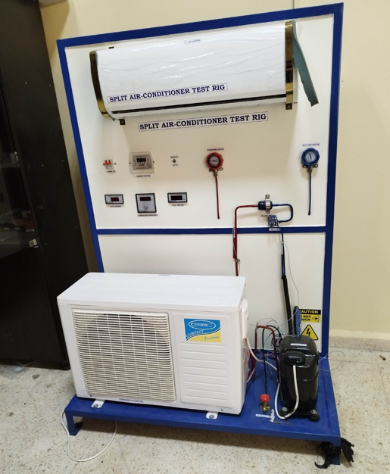
مكيف الهواء المنفصل
SPLYT AIR-CONDITIONER TEST RIG
هي منضدة أو وحدة اختبار محاكاة لمكيفات السبليت النافذة أو الجدار الهدف منها التعليم والتدريب بأمان, وفحص الأعطال واستكشافها عبر افتعال عطل وتشخيصه, والقياس والمراقبة

Slide 4
مكيف الهواء المنفصل
SPLYT AIR-CONDITIONER TEST RIG
يتكون الجهاز من قسم المحاكاة والتحكم (زر التشغيل الرئيسي, مفتاح محاكاة لوضع التشغيل, مفتاح لاختيار سرعة المروحة, مفتاح محاكاة الأعطال بحيث كل جزء له مفتاح لتعطيله وتفعيله).
قسم الكهرباء (مفتاح جهد, تيار, مقاومة)

Slide 5
مكيف الهواء المنفصل
SPLYT AIR-CONDITIONER TEST RIG
قسم الميكانيك (مقياس ضغط, مقياس ضغط السحب في دارة التبريد, مقياس ضغط الطرد, مقاييس درجة الحرارة لعرض درجة حرارة الهواء الداخل والخارج والمبخر والمكثف)
نقاط الاختبار (طرفيات حقيقية للمكيف ومكوناته لتشخيص العطل والقياس)

Slide 6
مكيف الهواء المنفصل
SPLYT AIR-CONDITIONER TEST RIG
من اهم المزايا: الأمان
التنظيم لدراسة كل جزء
الفعالية من خلال المحاكاة دون اتلاف وبزمن قصير
التكامل لأنه يدمج قراءة المخطط مع استعمال أدوات القياس

Slide 7
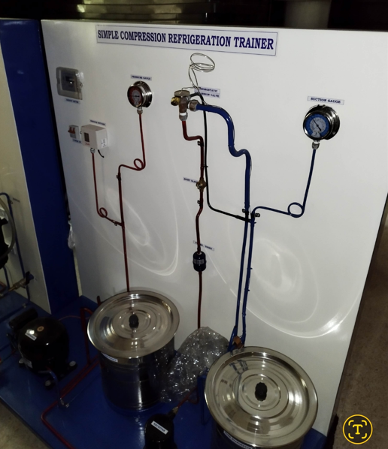
جهاز تدريب أساسيات التبريد بالضغط
SIMPLE COMPRESSION REFRIGERATION TRAINER
وحدة تعليمية وتدريبية مصممة خصيصاً لتوضيح مبادئ وأساسيات دورة التبريد بالضغط (دورة الغاز) التي تعتمد عليها جميع أجهزة التبريد والتكييف تقريباً (الثلاجات، المكيفات، المجمدات، إلخ).

Slide 8
جهاز تدريب أساسيات التبريد بالضغط
SIMPLE COMPRESSION REFRIGERATION TRAINER
الهدف هو تعليم الطلاب ومشاهدة حالات المادة وتحولها بين السائل والغاز ورؤية مكونات دورة التبريد, إضافة للتدريب العملي على قراءة مقاييس الضغط ودرجة الحرارة والتعرف على مكونات النظام, فهم العلاقة بين الضغط ودرجة الحرارة في التبريد, أساسيات التعامل مع دائرة التبريد

Slide 9
جهاز تدريب أساسيات التبريد بالضغط
SIMPLE COMPRESSION REFRIGERATION TRAINER
أهم الأجزاء هي الضاغط يسحب غاز المبرد من المبخر وضغطه مما يرفع ضغطه ودرجة حرارته ثم دفعه للمكثف
المكثف يسرب الحرارة من غاز المبرد الساخن عالي الضغط الى الهواء المحيط فيتكثف الغاز ويتحول لسائل عالي الضغط

Slide 10
جهاز تدريب أساسيات التبريد بالضغط
SIMPLE COMPRESSION REFRIGERATION TRAINER
صمام التمدد يعمل كخانق يسمح للسائل عالي الضغط القادم من المكثف بالمرور خلال فتحة صعيرة جدا فينخفض فجأة ضغطه وحرارته
المبخر يدخل اليه خليط السائل والغاز منخفض الضغط فيمتص الحرارة من الوسط المراد تبريده مثلا هواء حجرة تبريد الثلاجة, ويتبخر بالكامل ليصبح غاز منخفض الضغط

Slide 11
جهاز تدريب أساسيات التبريد بالضغط
SIMPLE COMPRESSION REFRIGERATION TRAINER
أدوات القياس على اللوحة هي مانوميترات, مقياس ضغط منخفض قبل الضاغط بعد المبخر, وعالي الضغط بعد الضاغط قبل صمام التمدد, ومقاييس درجة حرارة
إضافة لحساسات مقاومة حرارة, مقياس تيار, مفتاح تشغيل

Slide 12
جهاز تدريب أساسيات التبريد بالضغط
SIMPLE COMPRESSION REFRIGERATION TRAINER
دورة العمل تبدأ من الضاغط ثم التكثيف يتبعه التمدد ثم التبخر بحيث كل قسم تحدث فيه عمليات فيزيائية حسب وظيفته
من اهم المزايا التعليم المرئي, القياس العملي, الأساس لفهم أي عملية معقدة, الأمان

Slide 13
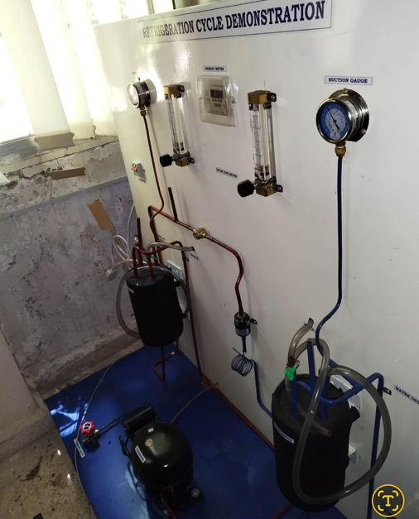
جهاز دورة التبريد بالامتصاص
LIBRATION CYCLE DEMONSTRATION
هو وحدة عرض وتدريب مصممة خصيصاً لتوضيح وتدريس مبادئ دورة التبريد بالامتصاص (Absorption Refrigeration Cycle).
هذه الدورة تختلف كلياً عن دورة الضغط الميكانيكي (الضاغط) التي شاهدناها في الأجهزة السابقة.

Slide 14
جهاز دورة التبريد بالامتصاص
LIBRATION CYCLE DEMONSTRATION
الهدف منه مقارنة دورات التبريد بالضغط والامتصاص
التعليم البصري
فهم المبادئ الفيزيائية
تطبيقات الثلاجات العاملة بالغاز في الفنادق والعربات, أنظمة التبريد التي تستعمل الحرارة المهدورة في المعامل

Slide 15
جهاز دورة التبريد بالامتصاص
LIBRATION CYCLE DEMONSTRATION
يعتمد الجهاز على استخدام مادة ماصة (مثل بروميد الليثيوم “ Lithium Bromide" أو الماء) ومادة مبردة (مثل الأمونيا "Ammonia" أو الماء). لنفترض أن النظام يعتمد على زوج ماء-أمونيا (الماء هو الماص والأمونيا هي المبرد). أهم مكوناته المبخر, الممتص (المكون المميز مثلا الماء يمتص الامونيا من المبخر ويتحول لمحلول ماء امونيا مركز, المضخة تضخ المحلول الى المولد (المولد يسخن ويطرد بخار الامونيا من المحلول)

Slide 16
جهاز دورة التبريد بالامتصاص
LIBRATION CYCLE DEMONSTRATION
أيضا من المكونات المبخر, صمام التمديد, صمام التخفيض
مقاييس تيار, ضغط, مفتاح تحكم
من اهم المزايا طاقة رخيصة مهدورة, هدوء وصيانة قليلة, صديقة للبيئة فيمكن استعمال مبردات طبيعية
من العيوب الكفاءة المنخفضة وبدء تشغيل بطيء إضافة للتعقيد مقارنة مع دورة الضغط البسيطة

Slide 17
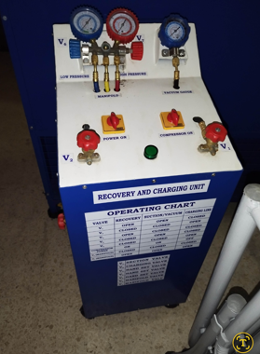
جهاز استرجاع وشحن غاز التبريد
Recovery and Charging Unit
أحد أهم الأدوات التي يستخدمها فني تبريد وتكييف محترف. وظيفته الأساسية هي التعامل مع مادة التبريد (الغاز) في أنظمة التبريد والتكييف بشكل آمن وصحيح بيئياً وفنياً.
الهدف استرجاع الغاز من النظام المراد صيانته وتخزينه بأمان في أسطوانة الجهاز, تفريغ الهواء لمنع تلف النظام, شحن الغاز إلى النظام بعد الاصلاح

Slide 18
جهاز استرجاع وشحن غاز التبريد
Recovery and Charging Unit
الأجزاء الرئيسية الضاغط, خزان الاسترجاع (الأسطوانة), مقاييس ضغط, صمامات, مرشح لإزالة رطوبة وشوائب غاز النظام, مقياس تدفق لكمية الغاز, وصلات وخراطيم.
عمل الجهاز: استرجاع الغاز, تفريغ الهواء, شحن الغاز

Slide 19
جهاز استرجاع وشحن غاز التبريد
Recovery and Charging Unit
مزايا الجهاز: حماية بيئية (يمنع انطلاق غازات التبريد)
توفير اقتصادي لاعادة استعمال الغاز المسترجع ان كان نظيفاً
كفاءة فنية وحماية النظام من التلف
الأمان بضغوط متحكم بها

Slide 20
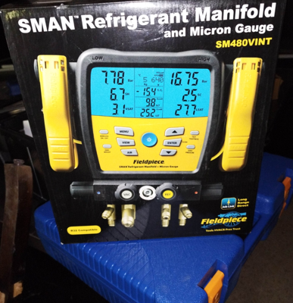
ميزان غاز التبريد الكهربائي الرقمي
Electric Refrigerant Scale
ميزان إلكتروني دقيق مُصمم خصيصاً لقياس وزن غاز التبريد الذي يتم شحنه في أنظمة التبريد والتكييف (مثل مكيفات السبلت، الثلاجات، مكيفات السيارات، إلخ).
وظيفته ضمان إضافة الكمية المضبوطة تماماً من غاز التبريد التي يحتاجها النظام للعمل بكفاءة تامة.
منع الشحن الزائد أو الناقص
موثوقية عالية بعيدا عن المقاييس

Slide 21
مجموعة منافذ غاز التبريد الذكية مع مقياس الفراغ
SMAN Refrigerant Manifold and Micron Gauge
مجموعة منافذ (مانيفولد) متطورة ورقمية تجمع بين وظائف مجموعة المنافذ التقليدية (المانيفولد) مع إضافة قدرات قياس رقمية ومقياس فراغ مدمج. وهو مصمم لفنيي التبريد والتكييف المحترفين.
وظيفته مراقبة شاملة, تشخيص دقيق, تفريغ النظام وتجفيفه, شحن الغاز

Slide 22
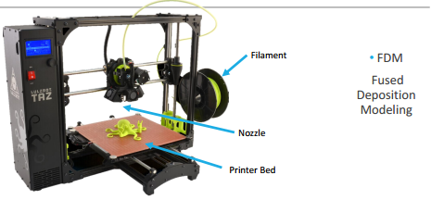
الطباعة ثلاثية الأبعاد
3D printing

Slide 23
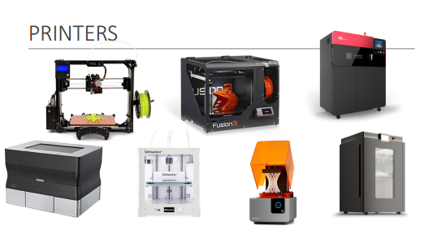
الطباعة ثلاثية الابعاد:
هي انشاء اجسام ثلاثية الابعاد من نماذج رقمية عن طريق بناء القطعة (المنتج) طبقة فوق طبقة مما يسمح بتشكيل اشكال معقدة بسرعة وكلفة أقل.
تستعمل الطباعة ثلاثية الابعاد في تشكيل منتجات طبية وهندسية وتعليمية ومنتجات استهلاكية من خلال إضافة مواد بدلا من استهلاكها

Slide 24
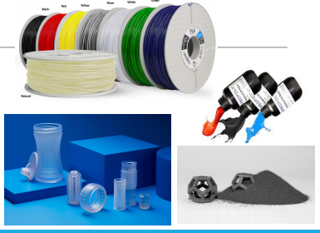
آلية العمل
1-التصميم الرقمي/ يتم انشاء نموذج ثلاثي الابعاد باستعمال برامج CAD
2-التقطيع: وهو تقسيم النموذج الرقمي لآلاف من الطبقات
3-الطباعة: تقوم الطابعة بترسيب مادة (بلاستيك, معدن, سيراميك) طبقة فوق طبقة ودمجها مع الطبقة السفلية لتكوين المنتج

Slide 25
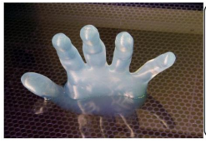
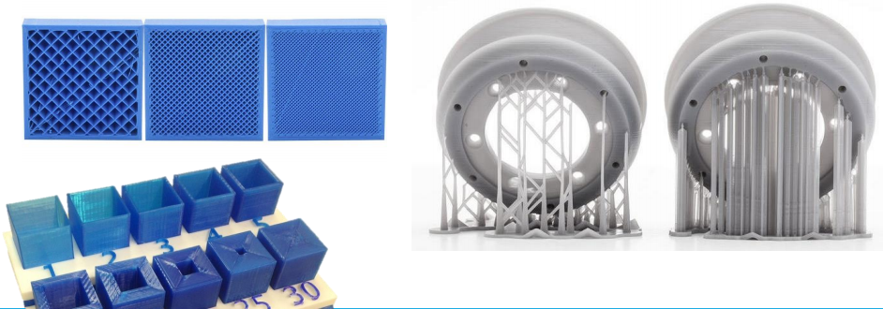
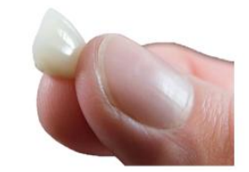
اهم الوظائف
النماذج الأولية: انشاء نماذج بزمن وكلفة منخفضين في الهندسة والتصنيع
الطب: اطراف صناعية, تقويم اسنان, نمذج التخطيط الجراحي
التعليم: مساعدة الطلاب لفهم الهياكل المعقدة
منتجات استهلاكية: احذية, العاب, نظارات
الفضاء: قطع غيار خفيفة الوزن
عمارة: مجسمات مباني ومشاريع
أغذية: طباعة حلويات وشوكولاته

Slide 26
